Slide 1
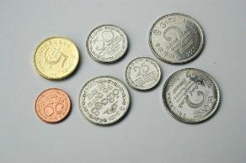

සමාජ ආර්ථික සන්දර්භය
නව ගිවිසුම් යුගයට හා වර්තමානයට
එදා සමාජ පංතිය හා අර්ථිකය බලපෑවේ කෙසේද?
Dr. Rick Griffith, Singapore Bible College
BibleStudyDownloads.org
Notes:
English on slides 23, 52

Slide 2

පුනරීක්ෂණය: අන්තර්තෙස්තමේන්තු යුගය
1. මෙම කාල පරිච්ඡේදය "_____" කාලය යනුවෙන්ද හැඳින්වේ.
2. මෙම කාල පරිච්ඡේදයේ එක්තරා ප්‍රමුඛ පවුලක් හැඳින්වූයේ _______ හෝ _______ ලෙසිනි .
3. ලෞකීකකරණයට ලොකුම අභියෝගය පැමිණියේ ______ සංස්කෘතියෙනි.
4. සත්‍යකි හෝ අසත්‍යකි : "සිනගෝගය" යනු දේවමාලිගාව සඳහා තවත් නමකි.

Slide 3
පුනරීක්ෂණය: අන්තර්තෙස්තමේන්තු යුගය
මෙම කාල පරිච්ඡේදය "නිහඬ" කාලය ලෙසද හඳුන්වනු ලැබේ.
මෙම කාල පරිච්ඡේදයේ එක්තරා ප්‍රමුඛ පවුලක් හැදින්වූයේ ______ හෝ ______ ලෙසිනි.
ලෞකීකකරණයට ලොකුම අභියෝගය පැමිණියේ ______ සංස්කෘතියෙනි.
සත්‍යකි හෝ අසත්‍යකි : "සිනගෝගය" යනු දේව මාලිගාව සඳහා තවත් නමකි.

Slide 4
පුනරීක්ෂණය: අන්තර්තෙස්තමේන්තු යුගය
මෙම කාල පරිච්ඡේදය "නිහඬ" කාලය ලෙසද හඳුන්වනු ලැබේ.
මෙම කාල පරිච්ඡේදයේ එක්තරා ප්‍රමුඛ පවුලක් හැදින්වූයේ මකබිවරු හෝ හස්මෝනියන් ලෙසිනි.
ලෞකීකකරණයට ලොකුම අභියෝගය පැමිණියේ ______ සංස්කෘතියෙනි.
සත්‍යකි හෝ අසත්‍යකි : "සිනගෝගය" යනු දේව මාලිගාව සඳහා තවත් නමකි.

Slide 5
පුනරීක්ෂණය: අන්තර්තෙස්තමේන්තු යුගය
මෙම කාල පරිච්ඡේදය "නිහඬ" කාලය ලෙසද හඳුන්වනු ලැබේ.
මෙම කාල පරිච්ඡේදයේ එක්තරා ප්‍රමුඛ පවුලක් හැදින්වූයේ මකබි හෝ හස්මෝනියන් ලෙසිනි.
ලෞකීකකරණයට ලොකුම අභියෝගය පැමිණියේ ග්‍රීක සංස්කෘතියෙනි.
සත්‍යකි හෝ අසත්‍යකි : "සිනගෝගය" යනු දේව මාලිගාව සඳහා තවත් නමකි.

Slide 6
පුනරීක්ෂණය: අන්තර්තෙස්තමේන්තු යුගය
මෙම කාල පරිච්ඡේදය "නිහඬ" කාලය ලෙසද හඳුන්වනු ලැබේ.
මෙම කාල පරිච්ඡේදයේ එක්තරා ප්‍රමුඛ පවුලක් හැදින්වූයේ මකබි හෝ හස්මෝනියන් ලෙසිනි.
ලෞකීකකරණයට ලොකුම අභියෝගය පැමිණියේ ග්‍රීක සංස්කෘතියෙනි.
සත්‍යකි හෝ අසත්‍යකි : "සිනගෝගය" යනු දේව මාලිගාව සඳහා තවත් නමකි.

Slide 7

සමාජ - ආර්ථික සන්දර්භය
97
ජනගහනය
භාෂාවන්
සමාජ ජීවිතය
Notes:
මෙම සැසිවාරයෙහි මූලික උප මාතෘකා තුන මෙය වේ.

Slide 8

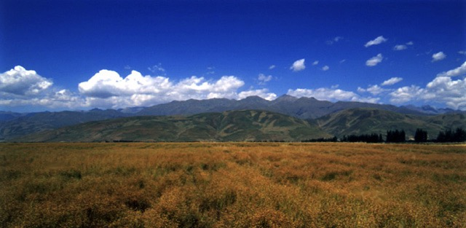
එදා නවගිවිසුම් ලොව කෘෂිකාර්මික විය
97
එය කෙසේ පහත දැ කෙරෙහි බලපාන්නේද :
සමාජ ව්‍යූහයට , ආර්ථිකයට හා ආගමික ජීවිතයට
Notes:
මට කිසිදාවත් සිංගප්පූරු ගොවියෙක් මුණගැසී නැත. බෝහෝ දුරට අපට පළමු ශතවර්ෂයේ තත්වයට ළගා විය නොහැක .

Slide 9


අධිරාජ්‍යයේ ජනගහනය = මිලියන 55 කි
97
රෝම අධිරාජ්‍යය
විජාතීන් - මිලියන 51 යි
යුදෙව්වන් - මිලියන 4 යි

Slide 10
ජනගහන සංගණන
97
දහස්ගණන් ජනයා
Notes:
රෝම නගරයක් වන පිලිප්පියෙහිදී පාවුල්තුමා විසින් ස්වර්ගීක පුරවැසිභාවය පිළිබඳව අවධාරණය කරයි (පිලිප්පි 3:20).
පාවුල්ව තමාව ගෞරවයෙන් සැළකූ සභාවන් ඉදිරියේ තමන් යේසුස් වහන්සේගේ දාසයෙකු ලෙසට හදුන්වාදුන් අතර එය බොහෝ පාඨකයන් විසින් ඔහුව ඒත්තු ගැනීමට කාරණයක් විය. (පිලිප්පි 1:1; 1 තෙසලෝනික . 1:1).
සභාවන් පාවුල්ගේ අධිකාරිත්ව්‍ය පිළිබඳව සැක කරනවිට ඔහු අපොස්තුලුවරයෙක් බව කියා සිටයේය . (ගලාති . 1:1; කොලොස්සි . 1:1).

Slide 11
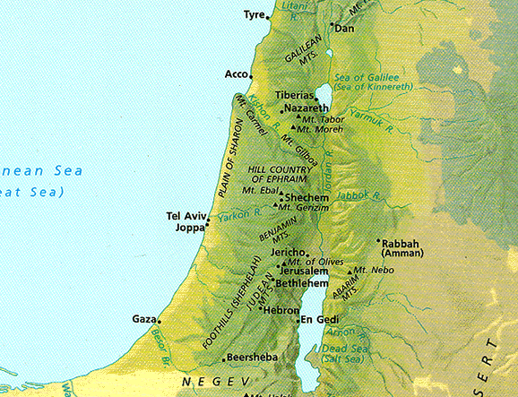
ඉශ්‍රායෙල් ජනවාර්ගික ජනගහනය
97
බතනියා
ගලීලය
40%
60%
සමාරිය
Gentiles
දෙකාපොලිසය
පෙරිය
යුදයාව
ඉදූමිය
අරාබිය

Slide 12
Languages of the Empire
97
අධිරාජ්‍යයයේ භාෂාවන්
රෝම අධිරාජ්‍යය
ලතින්
ග්‍රීක
අරාමීය

Slide 13
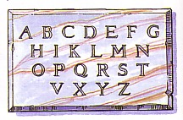
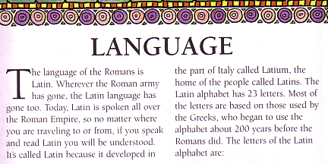
ලතින් භාෂාව: නෛතික භාෂාව
ඉතාලි හෝඩියේ ලතින් අක්ෂර 23 කි
අකුරු පදනම් කරගත් සංඛයා
I = 1
V = 5
X = 10
D = 500
L = 50
C = 100
M = 1000
ප්‍රශ්නය: මෙම සංඛයා එකතු කරන්න :
ලතින් භාෂාවක් වේ
මිය ගිය අය මෙන් විය හැක.
එය පුරාණ බ්‍රිතාන්‍යයන් ඝාතනය කර ඇත
දැන් එය මාව මරා දමයි!
(පැරණි බ්‍රිතාන්‍ය පාසැල් ගායනාවක් )
88
LXXXVIII
+ 12
+ XII
100
පිළිතුර:
C

Slide 14
කුමක් ද මේ කියන්නේ?
MR PIGS
MR NOT PIGS!
OSAR
CM PENS?
LIB
MR PIGS!
Them are pigs
Them are not pigs!
Oh, yes they are!
See them pens?
Well I'll be!
Them are pigs!
Peter had an accent too!

Slide 15

පලස්තීනයේ අරාමීය බස
97
බතනියා
ගලීලය
"මඳ වේලාවකට පසු එතැන සිටි අය අවුත්, ''සැබැවින් ම ඔබත් ඔවුන්ගෙන් එක් කෙනෙක් ය; ඒ බව ඔබගේ කතා ලීලාවෙන් පෙනේ ය''යි පේදුරුට කී හ. '"
(මතෙව් 26:73)
සමාරිය
දෙකාපොලිසිය
පෙරිය
යුදයාව
ඉදූමිය
අරාබිය

Slide 16
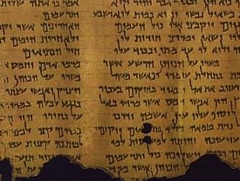
පලස්තිනයේ හෙබ්‍රෙව් බස ?
98
මීට පෙර සිතුවේ මුලුමනින්ම පාහේ නොදන්නා බවයි
මෑත අධ්‍යයනයන් කියා සිටින්නේ එය සාමාන්‍ය බසක්ව තිබූ බවයි

Slide 17
Languages of the Empire
97
අධිරාජ්‍යයයේ භාෂාවන්
රෝම අධිරාජ්‍යය
ග්‍රීක
ලතින්
අරාමීය
හෙබ්‍රෙව්

Slide 18
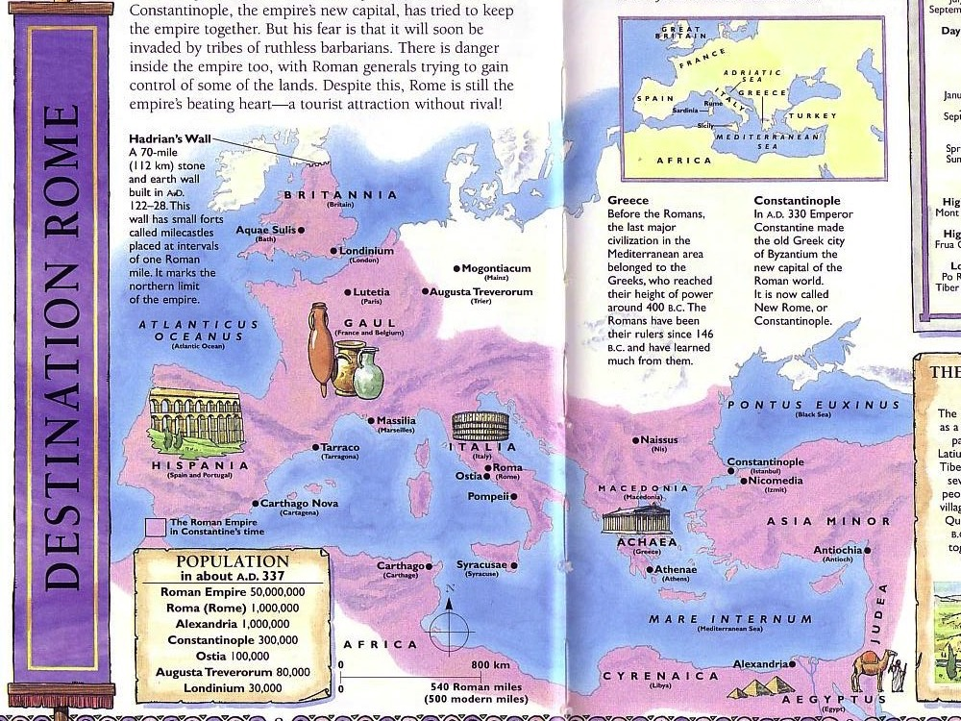
Social Life
සමාජ ජීවිතය
98
සමාජ පන්ති
මානු සමාජ ආයතන
ජනවාර්ගික කණ්ඩායම්
ජාතිවාදය
ඉළඟ පන්ති සැසිවාරය

Slide 19







රෝම සමාජ පංතින් 4 ක්
98
වංශාධිපතීන් (කුලීනයන් )
මධ්‍යම පංතිය
නිදහස්වූවන්
වහලුන්

Slide 20
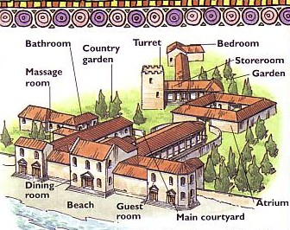
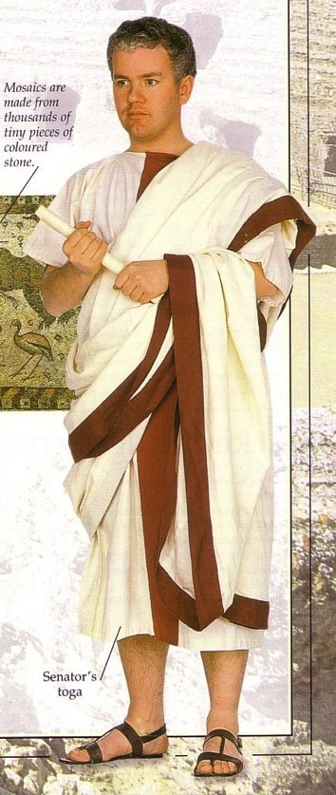
සමාජ පංතීන්
වංශාධිපතීන් (කුලීනයන්)
98
නානකාමරය
කොත
නිදනකාමරය
කුඩා උද්‍යානය
ගබඩාකාමරය
සම්බාහන කාමරය
උයන
කෑම කාමරය
වෙරළ
ආලින්දය
අමුත්තන්ගේ කාමරය
ප්‍රධාන ද්වාරය

Slide 21
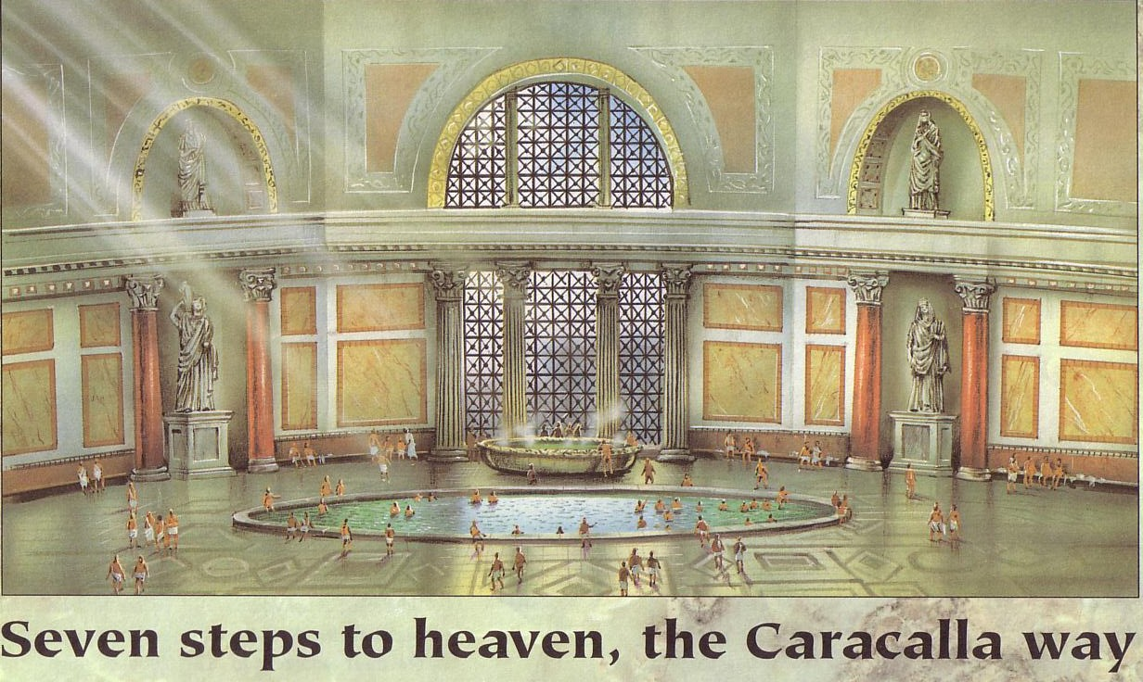
කැරකාල්ලා : රෝම සුඛෝපභෝගිකත්වය
98

Slide 22
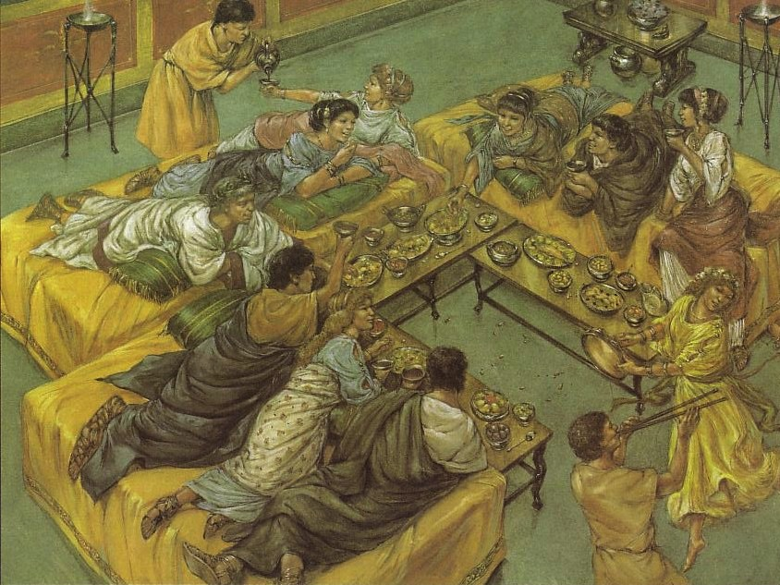
රෝම සාදයන්හීදි නියම ආහාර මෙනුව වන්නේ ?

Slide 23
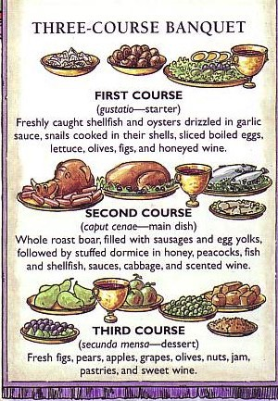
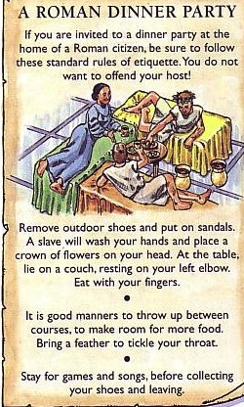
Three-Course Banquet
THREE-COURSE BANQUET
රෝම රාත්‍රි සාදයක්
If you are invited
FIRST COURSE
(gustatio––starter)
Freshly caught shellfish and oysters drizzled in garlic sauce, snails, cooked in their shells, sliced boiled eggs, lettuce, olives, figs, and honeyed wine.

Slide 24
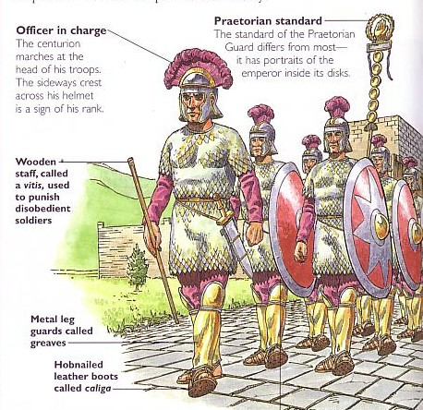
සමාජ පංතීන්
ආරක්ෂකයින්
98
අණදෙන නිළධාරි
ආරක්ෂක භටයාගේ ප්‍රමි‍තිය බොහෝ විට වෙනස් වේ. ඔවුන්ගේ පළිස් තුළ අධිරාජ්‍යයාගේ නිරූපණයන් ඇත.
ශතාධිපතියා සිය හමුදාවේ ඉදිරියෙන් ගමන් කරයි. ඔහුගේ හිස්වැසුම හරහා පැතිර ඇති කුකුල්කරමලය ඔහුගේ තනතුරේ සලකුණකි.
විටිස් , යන ලී කෝටුව ඇත්තේ අකීකරු හේවායින්ට දඬුවම් කිරීමටය
යකඩින් ඇති දණිස් ආවරණයට “ග්‍රීව්ස්” කියයි
ශතාධිපතීන් පොහොසතුන්වේ
“කලීගා”, සම් වලින් කල පාවහන්ය

Slide 25
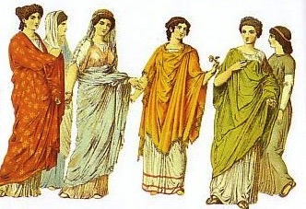
ධනවත් රෝම කාන්තාවන්
98

Slide 26
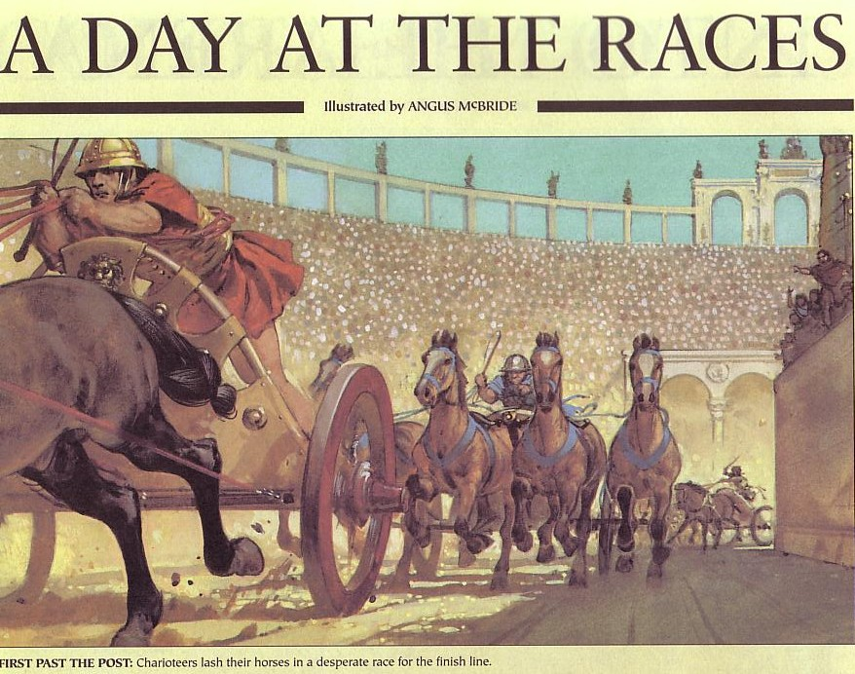
Romans loved the races
තරග දිනයක්

Slide 27

වංශාධිපති උත්තම පූජකවරුන්
98
නීති විරෝධී
අන්නාස්
කායපස්
සන්හෙන්ද්‍රින්
නීති විරෝධී
නීති විරෝධී
අන්නාස් සහ කායපස් දෙදෙනාම යේසුස් වහන්සේට එරෙහිව නීති විරෝධී නඩුවක් සිදු කළේය

Slide 28
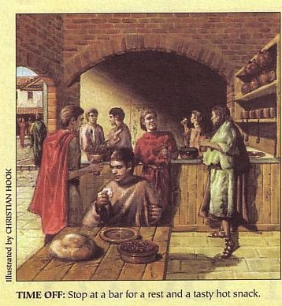

සමාජ පංතීන්
98
වංශාධිපතීන්
මධ්‍යම පංතිය
නිදහස්වූවන්
වහලුන්
TIME OFF: Stop at a bar for a rest and a tasty hot snack.

Slide 29
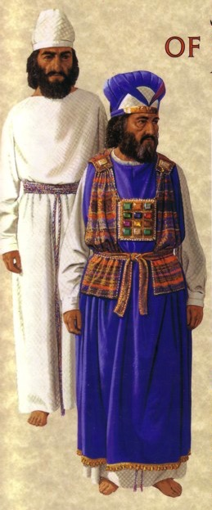
සාමාන්‍ය පූජකවරු සුදු පැහැති ලිනන් පළඳියි
98

Slide 30
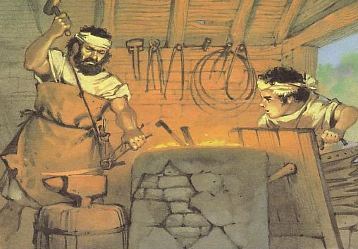
සාමාන්‍ය කම්කරුවා (කම්මල්කරුවා)
98

Slide 31
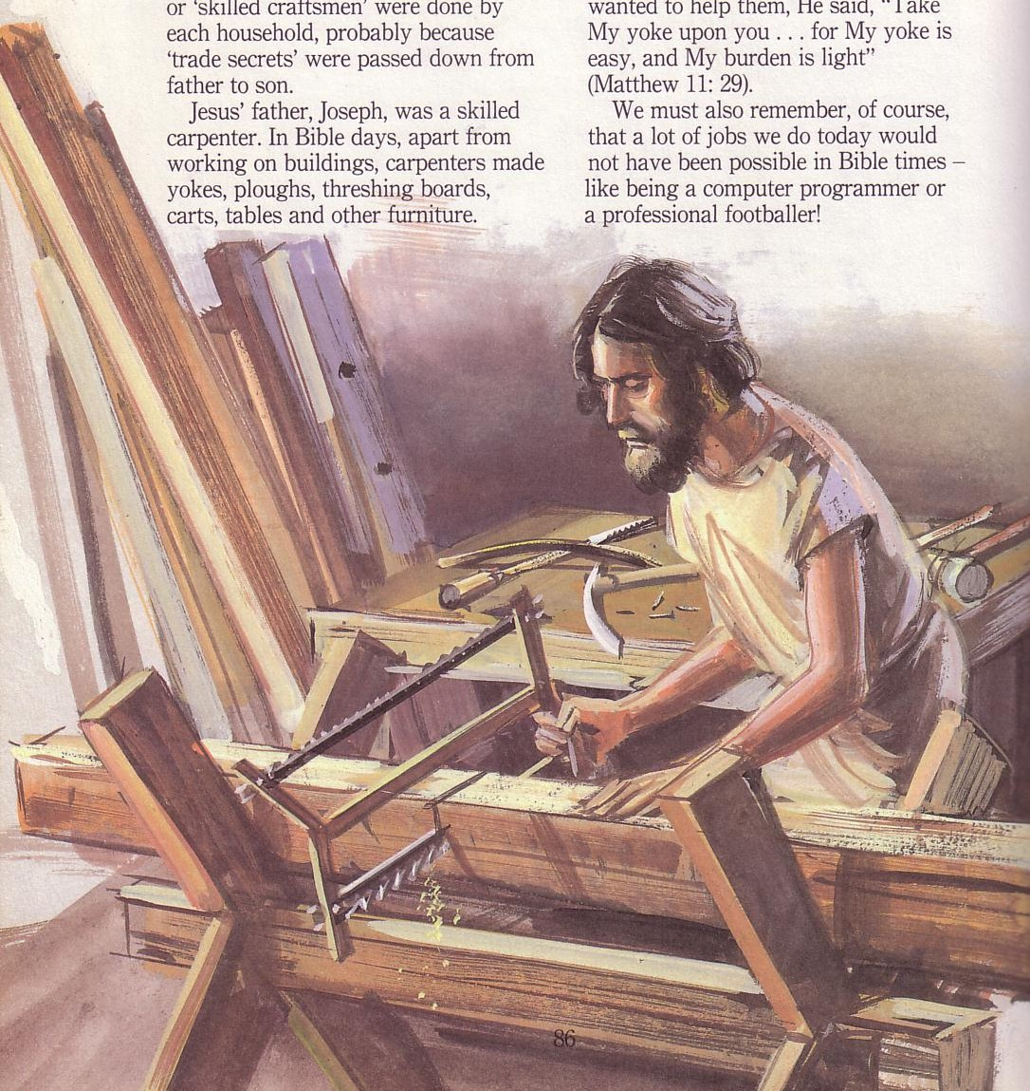
යුදෙව් වඩුවන් මධ්‍යම පංතිකයන්ය
98

Slide 32
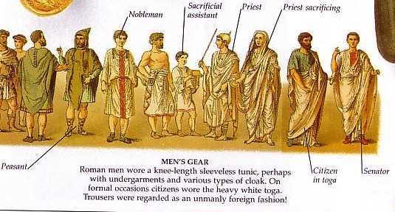
සමාජ පංතීන්
නිදහස්වූවන් කලින් හිටපු වහලුන් විය
98
වංශාධිපතීන්
මධ්‍යම පංතිය
නිදහස්වූවන්
"එහෙත්, 'ස්වාධීන' යයි නම් ලත් ධර්මශාලාවට අයත් සිරේනීයයන් සහ අලෙක්සන්ද්‍රියයන්ගෙන් ඇතැමෙක් ද සිලීසියාවේ සහ ආසියාවේ සමහරු ද නැඟිට ස්තේපන් සමඟ විවාද කළහ."
(ක්‍රියා 6:9 )
වහලුන්

Slide 33
සමාජ පංතීන්
නිදහස්වූවන්ව “මිතුරන්” ලෙසද හැදින්වීය
98
වංශාධිපතීන්
මධ්‍යම පංතිය
"යමෙකු තමාගේ මිතුරන් උදෙසා දිවි පිදීමට වඩා උතුම් ප්‍රේමයක් කිසිවෙකුට නැත. 14 මා ඔබට අණ කරන දේ ඔබ කරන්නහු නම්, ඔබ මාගේ මිතුරෝ ය. 15 මෙතැන් පටන් මම ඔබට දාසයෝ යයි නොකියමි; මන්ද, දාසයෙක් තමාගේ ස්වාමියා කරන්නේ කුමක් දැ යි නොදනියි. එහෙත්, මාගේ පියාණන් වහන්සේගෙන් මා ඇසූ සියල්ල ම ඔබට දන්වා වදාළ බැවින්, මම ඔබට මිත්‍රයෝ යයි කීවෙමි."
(යොහාන් 15:13-15).
නිදහස්වූවන්
වහලුන්

Slide 34
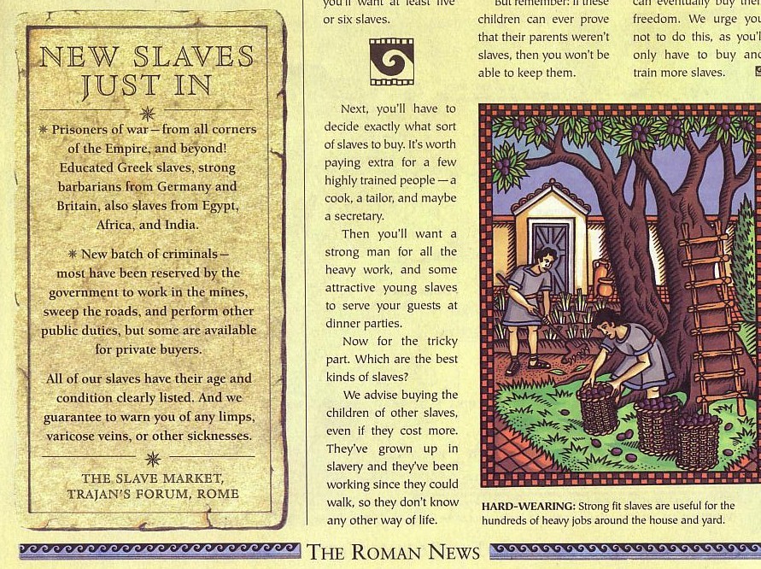
සමාජ පංතීන්
98
නව වහලුන් වන්නේ
වංශාධිපතීන් (කුලීනයන් )
මධ්‍යම පංතිය
නිදහස්වූවන්
වහලුන්

Slide 35
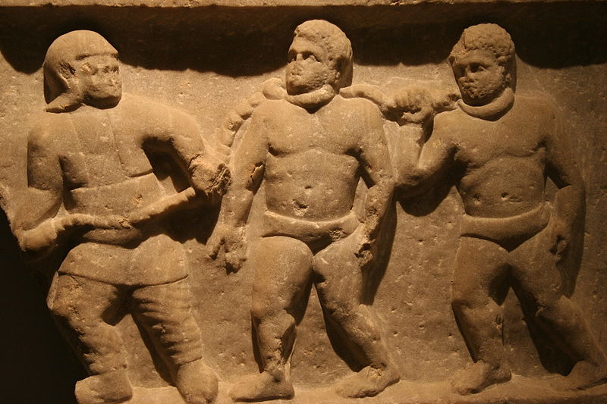
Slavery in the Roman Empire
Notes:
Slaves were considered property in the Roman world and had no rights.

Slide 36
Features of Slavery during Roman Empire
Entry into Slavery
  Roman military conquests
  Natural reproduction
  Rescue from exposure
  International trade
  Piracy
  Sold themselves into slavery for various reasons

Slide 37
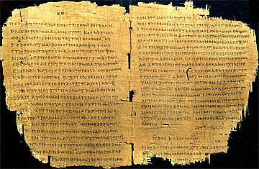
Slavery in the Roman Empire
"The slave was absolutely at his master's disposal; for the smallest offence he might be scourged, mutilated, crucified, [or] thrown to the wild beasts"
(J. B. Lightfoot,
Saint Paul's Epistles to the
Colossians and to Philemon, 321)

Slide 38
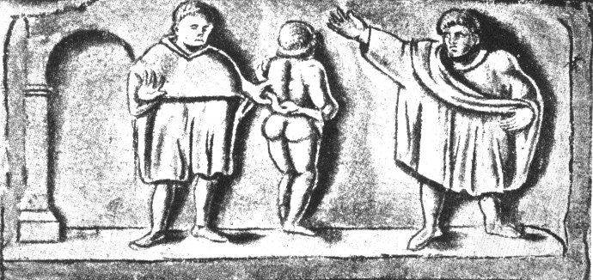
Features of slavery during Roman
Features of Slavery during Roman Empire
When Romans conquered the Mediterranean, they took millions of slaves to Italy. The Italians were major importers of slaves with slaves accounting for 40 percent of the population!
Laws which promoted or restricted the Roman slave system:
Lex Poetelia (326 BC)
Lex Aelia Sentia (AD 4)
Lex Fufia Caninia (AD 2)
Lex lunia Sorbana
Slave sold in Roman
slave trade

Slide 39

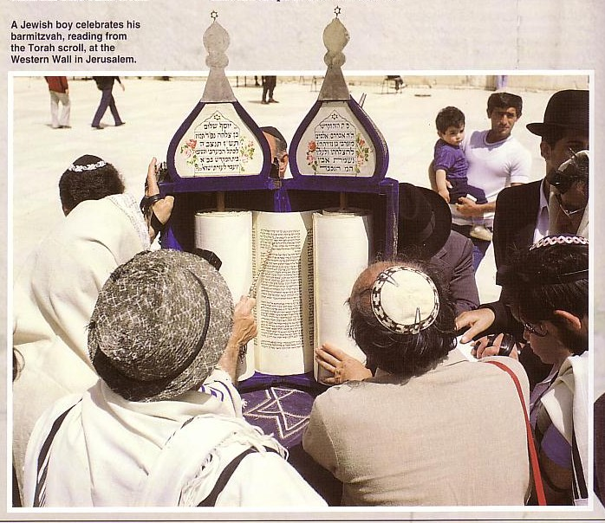
රෝමානු සමාජ ආයතන
Koinonia
98
ජුදෙව් ජාතික පිරිමි ළමයෙක් ජෙරුසලමේ බටහිර පවුරෙහි සිට ටොරා පොත කියවීමෙන් ඔහුගේ 'බාර් මිට්ස්වා " යන මුල් අකුරු කියවීම අරභයි.
ස්වේච්ඡා සංගම් ඕනෑම කෙනෙකුට එකතු විය හැකි සමාජ ශාලා විය - නමුත් යුදෙව් නොවන්නන් හා අන් අය සඳහා වසා දැමූහ.

Slide 40
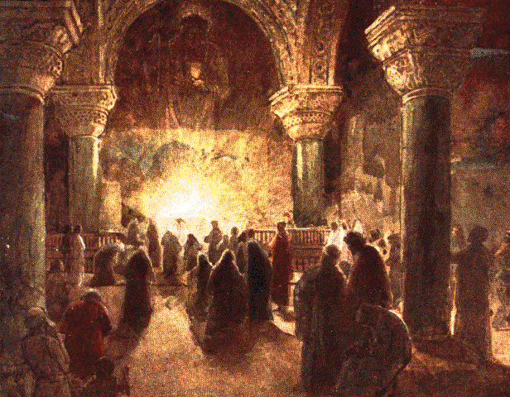
රෝමානු සමාජ ආයතන
Koinonia
98
රමානු ස්වේච්ඡා සංවිධාන

Slide 41

රෝමානු සමාජ ආයතන
Koinonia
98
වර්තමානයේ ගෘහස්ථ සභා පිළිවෙත මෙම නව ගිවිසුම් සංකල්පයන් පුනර්ජීවනය කරයි
Koinonia කුඩා කණ්ඩායම්

Slide 42
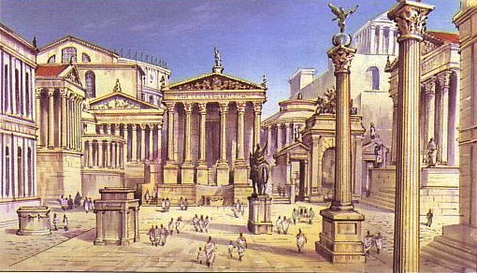
නාගරික සභාවේ සාමාජිකයින්ට රෝමයේ විනිශ්චය ඉල්ලා සිටිය හැකිය
98

Slide 43
රෝම හෝ ඉශ්‍රයෙල් පුරවැසියෙකු ලෙස පුරවැසි භාවය තබා ගත හැකිය
98
ක්‍රියා 22:28 "සේනාධිපතියා, ''මම බොහෝ මිල දී මේ පුරවැසිකම ලබා ගතිමි''යි කී ය. පාවුලු ද ''මම උත්පත්තියෙන් ම රෝම පුරවැසියෙක්මි''යි කී ය. '"
එපීස. 2:12 "තවද ඒ කාලයේ දී ඔබ ක්‍රිස්තුන් වහන්සේ නැති ව, තෝරාගත් ඉශ්‍රයෙල් ජාතියෙන් බැහැර ව, පොරොන්දුවේ ගිවිසුම්වල පංගුකාරකමක් නොමැති ව, බලාපොරොත්තු රහිත ව, දෙවියන් වහන්සේගෙන් ඉවත් ව, ලෝකයෙහි ජීවත් වූ බව සිහි කරන්න. ."

Slide 44
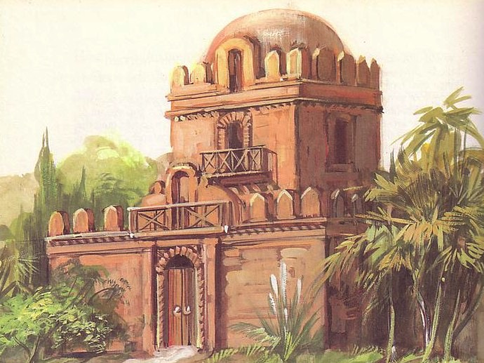
ගෘහස්ත ප්‍රජාවේ ලක්ෂණ
99
එකම ජනපදයක එකම ජීවන රටාවක්
ධූරයේ අධිකාරිත්වය
නිදහස්වූවන් සහ වහලුන්
පදු ආගමක්
Ronald D. Runyon, "Principles & Methods of Household Evangelism," BibSac 142 (Jan-Mar 1985), 64-74

Slide 45
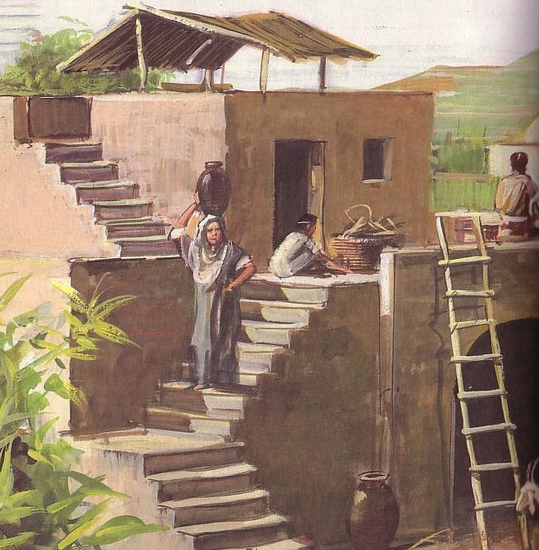
ගෘහස්ථ බලපෑම්
99
ගෘහස්ත සන්නිවේදනය
ක්‍රිස්තුස්ගේ ශරීරයට එක්සත්වීම
නම්‍යශීලීවු ව්‍යවුහය
Ronald D. Runyon, "Principles & Methods of Household Evangelism," BibSac 142 (Jan-Mar 1985), 64-74

Slide 46

සභාව යනු සංවිධානයකට වඩා සංවිධිතයකි

Slide 47
ගෘහස්ථ බලපෑම්
99
ගෘහස්ත සන්නිවේදනය
ක්‍රිස්තුස්ගේ ශරීරයට එක්සත්වීම
නම්‍යශීලීවූ ව්‍යවුහය
සම්බන්ධතාවයන්
Ronald D. Runyon, "Principles & Methods of Household Evangelism," BibSac 142 (Jan-Mar 1985), 64-74

Slide 48
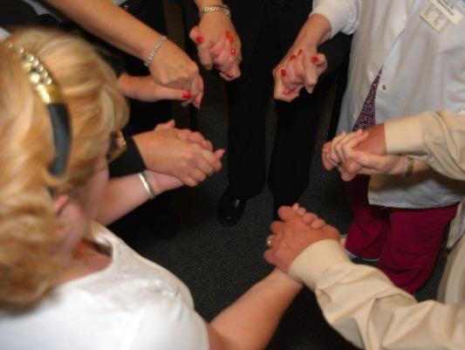
වර්තමානයේ මනුෂ්‍යයන් සම්බන්ධතා නැතිකර ගනී

Slide 49
ගෘහස්ථ බලපෑම්
99
ගෘහස්ත සන්නිවේදනය
ක්‍රිස්තුස්ගේ ශරීරයට එක්සත්වීම
නම්‍යශීලීවූ ව්‍යවුහය
සම්බන්ධතාවයන්
සභාව රැස්වන ස්ථානය
සමාජ වෙනස්කම්
පරීක්ෂා අවස්ථාවන්
Ronald D. Runyon, "Principles & Methods of Household Evangelism," BibSac 142 (Jan-Mar 1985), 64-74

Slide 50
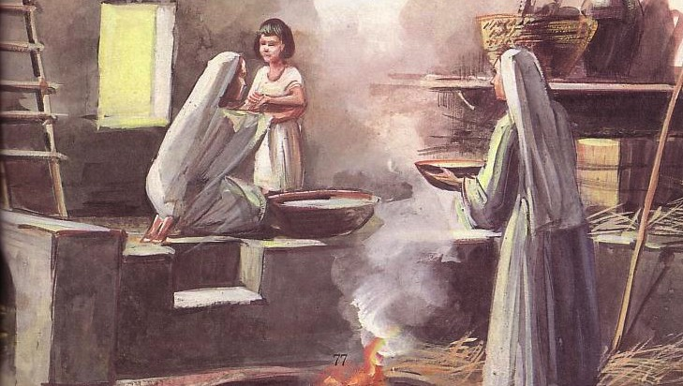
ගෘහස්තයා විශ්වාසවන්තකම උපයාගත්තේය
99
Ronald D. Runyon, "Principles & Methods of Household Evangelism," BibSac 142 (Jan-Mar 1985), 64-74

Slide 51
ගෘහස්ථ බලපෑම්
99
ගෘහස්ත සන්නිවේදනය
ක්‍රිස්තුස්ගේ ශරීරයට එක්සත්වීම
නම්‍යශීලීවූ ව්‍යවුහය
සම්බන්ධතාවයන්
සභාව රැස්වන ස්ථානය
සමාජ වෙනස්කම්
පරීක්ෂා අවස්ථාවන්
ගෘහස්ථ එවැන්ජලිස්ත සේවය
Ronald D. Runyon, "Principles & Methods of Household Evangelism," BibSac 142 (Jan-Mar 1985), 64-74

Slide 52


බලපෑම් මතවු අවස්ථාවන්
පවුලෙ - නෑයන්
100
නෑයන්
සාරාංශයක් වශයෙන් ක්‍රිස්තියානියෙකුගේ "ඔයිකෝස් " හෝ පෞද්ගලික ක්ෂේත්‍රයේ බලපෑම් ලෙසට; ඔහුගේ පවුලේ අය, මිතුරන් සහ ආශ්‍රිතයන් වන ඔහුගේ අසල්වැසියන්, වැඩ සහ විනෝදාස්වාද යන ක්‍රියාකාරකම් ඇතුළත් වේ. ඇදහිලිවන්තයාගේ පෞද්ගලික එවැන්ජලිස්ත සේවයේ මූලික ඉලක්කය වන්නේ මෙම පෞද්ගලික ක්ෂේත්‍රයේ බලපෑමයි.
සමාජ ශාලා, සංගම්, වෙනත් සංවිධාන යන දෑ හි සාමාජිකයන් මනුෂ්‍යයන් තවත් අයව මුණගැසෙන සරල ස්ථානයන් වේ
ආසන්න පවුල
අසල්වැසියන්
සන්ධානාත්මක සබඳතාවයන්
අල්ලපු ගෙදර අසල්වැසියෝ
අසල්වැසි හෝ උපබෙදුම
මුල් අවස්ථාවන්
වෙනත් සමීප මිතුරන්
සමීපතමයන්, ගනුදෙනුකරුවන්
සමාන වෘත්තිමය තත්ත්වයක් වෙනත් අය
SECONDARY SPHERE
Ronald D. Runyon, "Principles & Methods of Household Evangelism," Bib Sac 142 (Jan-Mar 1985), 67
වෘත්තීමය සබඳතාවයන

Slide 53
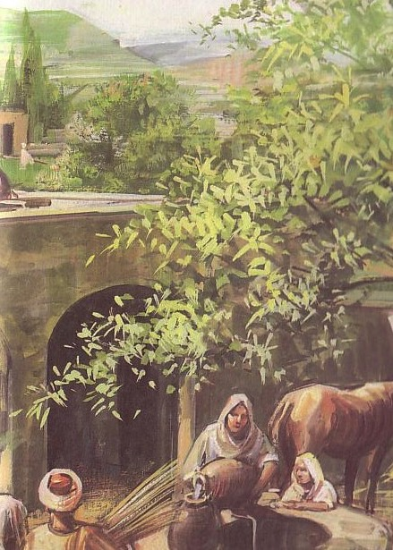
ගෘහස්ථ අදාළකිරීම්
100
ක්‍රිස්තුස් ඔබේ ජීවිතය වෙනස් කළේ කෙසේද යන්න බෙදාගන්න
ඔබේ “ඔයිකෝස්” වෙනුවෙන් යාච්ඤා කරන්න
වචනය ප්‍රකාශ කරන්න
විවිධ ක්‍රම භාවිතා කරන්න
Ronald D. Runyon, "Principles & Methods of Household Evangelism," BibSac 142 (Jan-Mar 1985), 64-74

Slide 54

ඔබේ ක්‍රමය වෙනස් කරන්න!
100
සූදානම් වූ අයට සරල ඉදිරිපත් කිරීමක් අවශ්‍යය
සුභාරංචිය
Ronald D. Runyon, "Principles & Methods of Household Evangelism," BibSac 142 (Jan-Mar 1985), 64-74

Slide 55


ඔබේ ක්‍රමය වෙනස් කරන්න!
100
සූදානම් වූ අයට සරල ඉදිරිපත් කිරීමක් අවශ්‍යය
නිරන්තර මිනිසුන්ට නැවත නැවත නිරාවරණය අවශ්‍යය
Ronald D. Runyon, "Principles & Methods of Household Evangelism," BibSac 142 (Jan-Mar 1985), 64-74

Slide 56

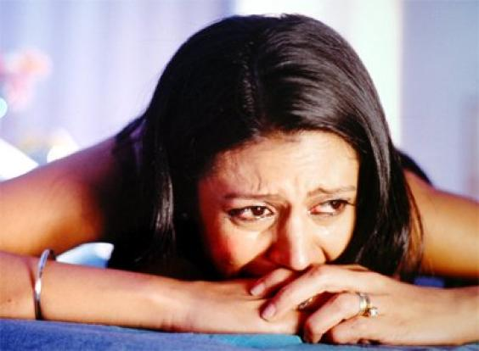
ඔබේ ක්‍රමය වෙනස් කරන්න!
100
සූදානම් වූ අයට සරල ඉදිරිපත් කිරීමක් අවශ්‍යය
නිරන්තර මිනිසුන්ට නැවත නැවත නිරාවරණය අවශ්‍යය
සැබෑ ජීවිත වෙනස දක්වන්නන් විශේෂයෙන් විවෘත වේ
Ronald D. Runyon, "Principles & Methods of Household Evangelism," BibSac 142 (Jan-Mar 1985), 64-74

Slide 57
ගෘහස්ථ අදාළකිරීම්
100
ක්‍රිස්තුස් ඔබේ ජීවිතය වෙනස් කළේ කෙසේද යන්න බෙදාගන්න
ඔබේ ඔයිකෝස් වෙනුවෙන් යාච්ඤා කරන්න
වචනය ප්‍රකාශ කරන්න
විවිධ ක්‍රම භාවිතා කරන්න
ඔබේ නිවස යොදාගන්න
Ronald D. Runyon, "Principles & Methods of Household Evangelism," BibSac 142 (Jan-Mar 1985), 64-74

Slide 58
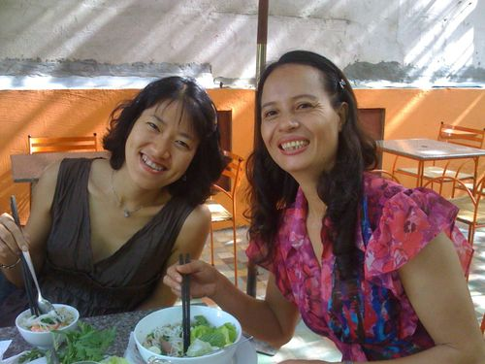
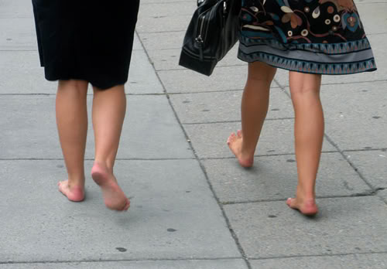


ගෘහ සුභාරංචිය : පුද්ගලික ක්‍රියාකාරකම්

Slide 59


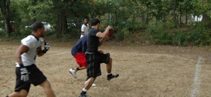
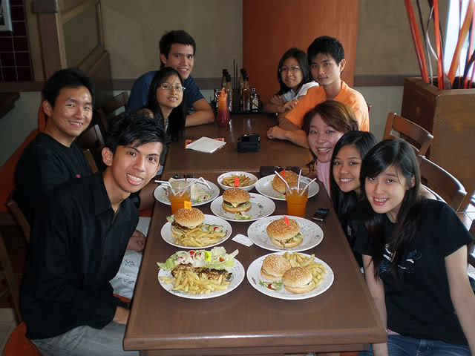
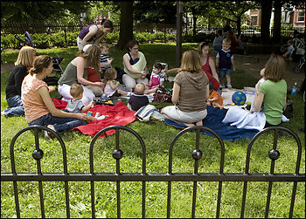
ගෘහ සුභාරංචිය :
කණ්ඩායම් ක්‍රියාකාරකම්

Slide 60


නව ගිවිසුම් යුගයේ පසුබිම් සඳහා BibleStudyDownloads.org වෙත පිවිසෙන්න
මෙම ඉදිරිපත් කිරීම නොමිලයේ ලබා ගන්න!
Notes:
NT Backgrounds (nb)

Slide 61
Black

